Slide 1
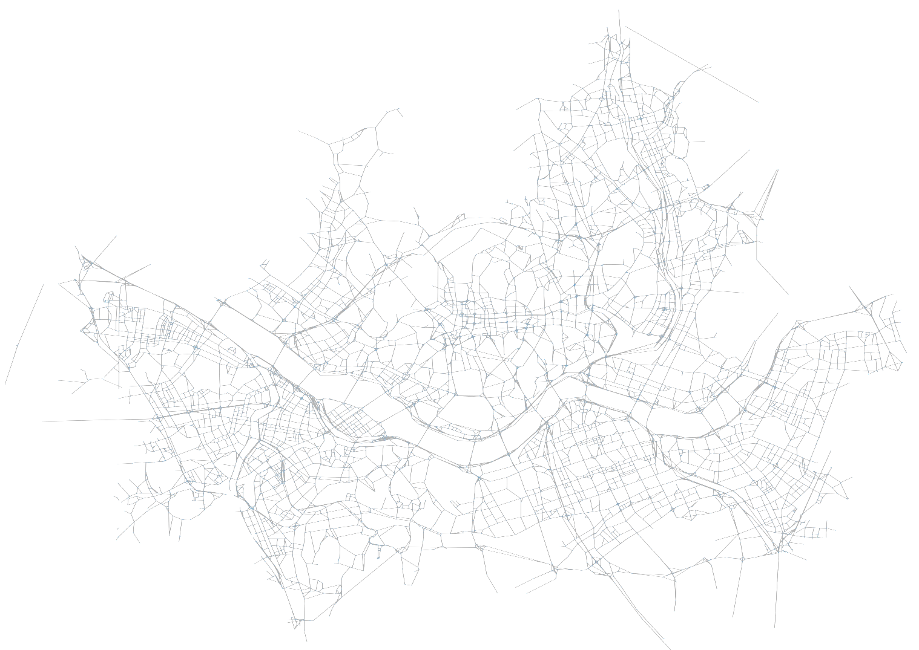

도로네트워크에서 매개중심성으로 본 교통중심지 분석
소 속 | : | 복잡계 연구실
발 표 자 | : | 송 우 석
지도교수 | : | 손 승 우
Notes:
안녕하세요 “도로네트워크에서 매개중섬성으로 본 교통중심지 분석”에 대해 발표를 맞게된 송우석 입니다.
##
저는 이번에 교통체증 문제를 안고 있는 도로를 네트워크라고 생각했고 이을 해결하기 위해서 차가 막히는 교차로 한 곳만 분석한다면 도로 전체를 이해 할 수 없으며 문제를 해결할 수 없기 때문에 도로 전체의 특성을 이해하기 위해 우리나라 7개 주요 도시의 교차로들을 노드, 교차로와 교차로를 잇는 도로를 링크로 생각하고 도로 네트워크를 만들어서 분석을 해보았습니다.
##
.

Slide 2
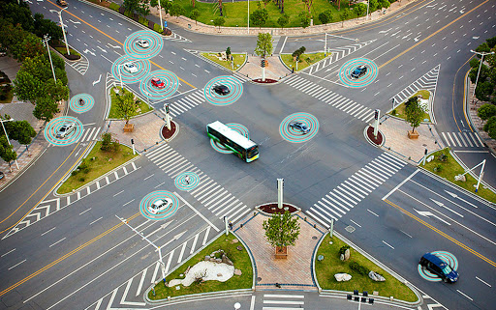
도로네트워크의 복잡성
출처:http://www.aitimes.kr/news/articleView.html?idxno=14589
Notes:
복잡계란 개개인들이 강한 상호작용을 하고 있는 계로 ,개개인들이 갖고 있는 규칙에서는 발견할 수 없는 커다란 현상이 떠오르는 계입니다
우리 주변을 둘러보면 거의 모든 것들은 다양하고 수많은 요소로 이루어진 복잡계입니다.
도로네트워크 또한 여러 도로와 여러 교통수단들이 서로 상호작용하는 계이므로 복잡성을 가지고 있습니다.
저는 도로 전체의 특성을 확인하기 위해 네트워크에 몇가지영향을 주고 변화를 확인하려고 합니다.
출처http://www.aitimes.kr/news/articleView.html?idxno=14589

Slide 3
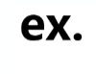
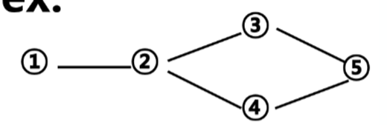
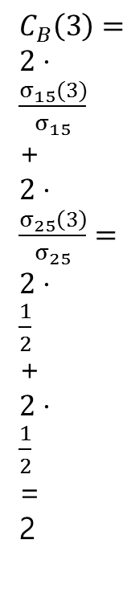




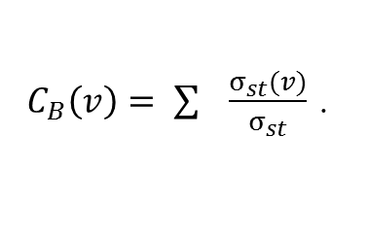
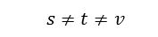
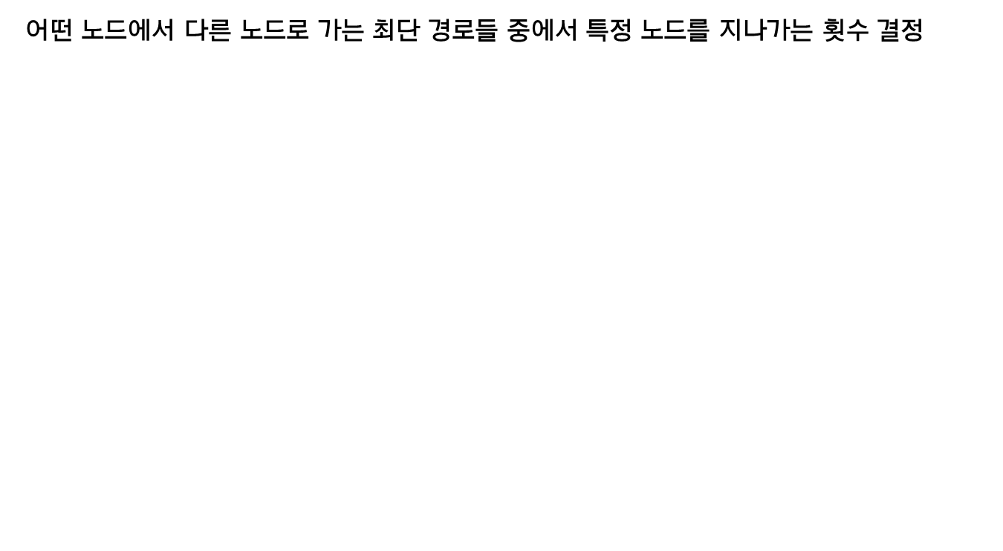


매개중심성($C_{B}(v)$)
매개중심성($C_{B}(v)$)
어떤 노드에서 다른 노드로 가는 최단 경로들 중에서 특정 노드를 지나가는 횟수 결정
매개중심성이 높은 곳
교통중심지
$C_{B}\left(v\right)= \sum{ \frac{σ_{st}(v)}{σ_{st}}}$ .
$σ_{st}$: $s$에서 $t$로 가는 가장 짧은 경로의 수
$$s≠t≠v$$
$σ_{st}(v)$: $s$에서 $t$로 가는 가장 짧은 경로 중 $v$를 지나는 경로의 수
$σ_{st}$: $s에서 t로 가는 가장 짧은 경로의 수$
예) 3번 노드의 매개중심성
$$C_{B}\left(3\right)=$$
$2⋅\frac{σ_{15}(3)}{σ_{15}}$ + $2⋅\frac{σ_{25}\left(3\right)}{σ_{25}}=$
$2⋅\frac{1}{2}$+ $2⋅\frac{1}{2}=2$ .
$C_{B}\left(3\right)=2⋅\frac{σ_{15}(3)}{σ_{15}}$+$2⋅\frac{σ_{25}\left(3\right)}{σ_{25}}=2⋅\frac{1}{2}$+$2⋅\frac{1}{2}$=2
3
1
2
5
4
Notes:
네트워크란 복잡계의 구성요소들과 그들 간의 상호작용을 점과 선으로 단순화시킨 것인데, 점을 노드, 선을 링크라고 합니다,
네트워크 안에서, 매개중심성이라는 물리량은, 어떤 노드에서 다른 노드로 가는 최단 경로들 중에서 특정 노드를 지나가는 횟수로 결정됩니다. 이를 통해 매개중심성이 큰 노드, 즉 많은 경로들이 겹치는 교차로가 도로네트워크의 교통 중심지인 것을 알 수 있습니다. 매개중심성은 쉽게 도로네트워크에서 교통량에 해당한다고 이해할 수 있습니다. 예를 들어 1번노드에서 5번노드로 가는 경로중에서 3번노드의 매개중심성은 다음과 같이 구할 수 있습니다.

Slide 4
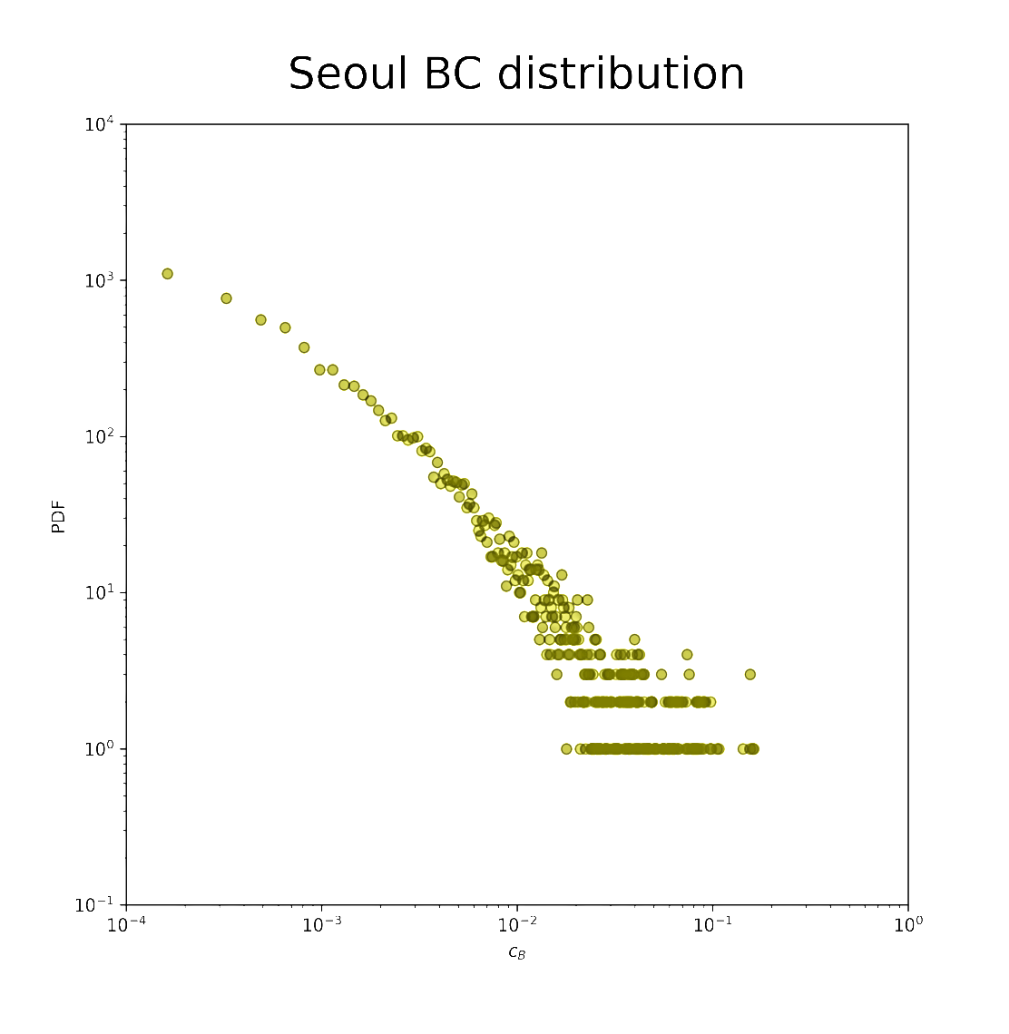

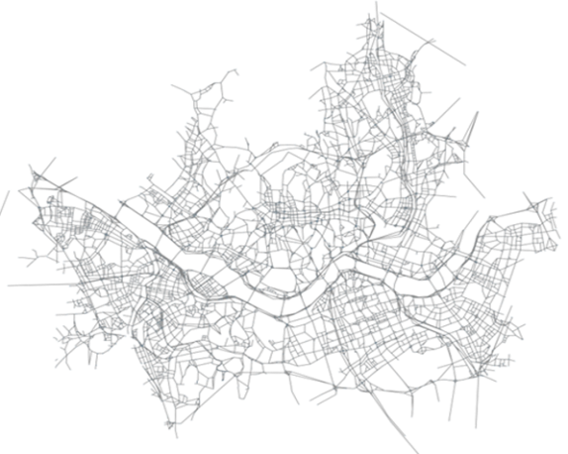
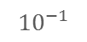
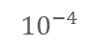
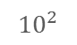

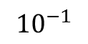
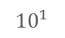
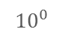
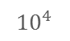
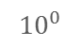
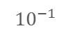
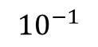
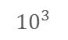

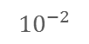
매개중심성($C_{B}(v)$)
연구 내용
$${10}^{4}$$
서울시 네트워크
지능형교통체계관리시스템
서울시 네트워크 매개중심성 분포
$${10}^{3}$$
$${10}^{2}$$
빈도수
$${10}^{1}$$
$${10}^{0}$$
$${10}^{−1}$$
$${10}^{−1}$$
$${10}^{−4}$$
$${10}^{−3}$$
$${10}^{−2}$$
$${10}^{−1}$$
$${10}^{0}$$
$${10}^{−1}$$
매개중심성
$${10}^{−1}$$
높은 매개중심성을 가진 노드들을 한번에 여러 개 제거, 나머지 노드들의 매개중심성 변화를 관찰
높은 매개중심성을 가진 노드들을 하나씩 여러 개 제거, 나머지 노드들의 매개중심성 변화를 관찰
전체 노드에 대하여 각 노드를 하나만 제거, 나머지 노드들의 매개중심성 변화 관찰
Notes:
이그래프는 서울시 노드들의 매개중심성 분포를 로그스케일로 나타낸것이고 오른쪽 위의 그림은 지능형교통체계관리시스템이라는 사이트에서 가져온 서울시의 노드와 링크 정보로 직접 서울시 네트워크를 구현해 본 것입니다.
저는 얻어낸 노드들의 매개중심성을 가지고 밑의 3가지 방법으로 7가지 도시 네트워크에 변화를 주며 네트워크가 어떻게 변할지를 확인할 것입니다. 이 과정을 통해 도로네트워크의 특성을 이해하고 더 나아가 교통체증을 줄일 수 있는 방안을 생각해 볼 수 있을 것입니다.

Slide 5
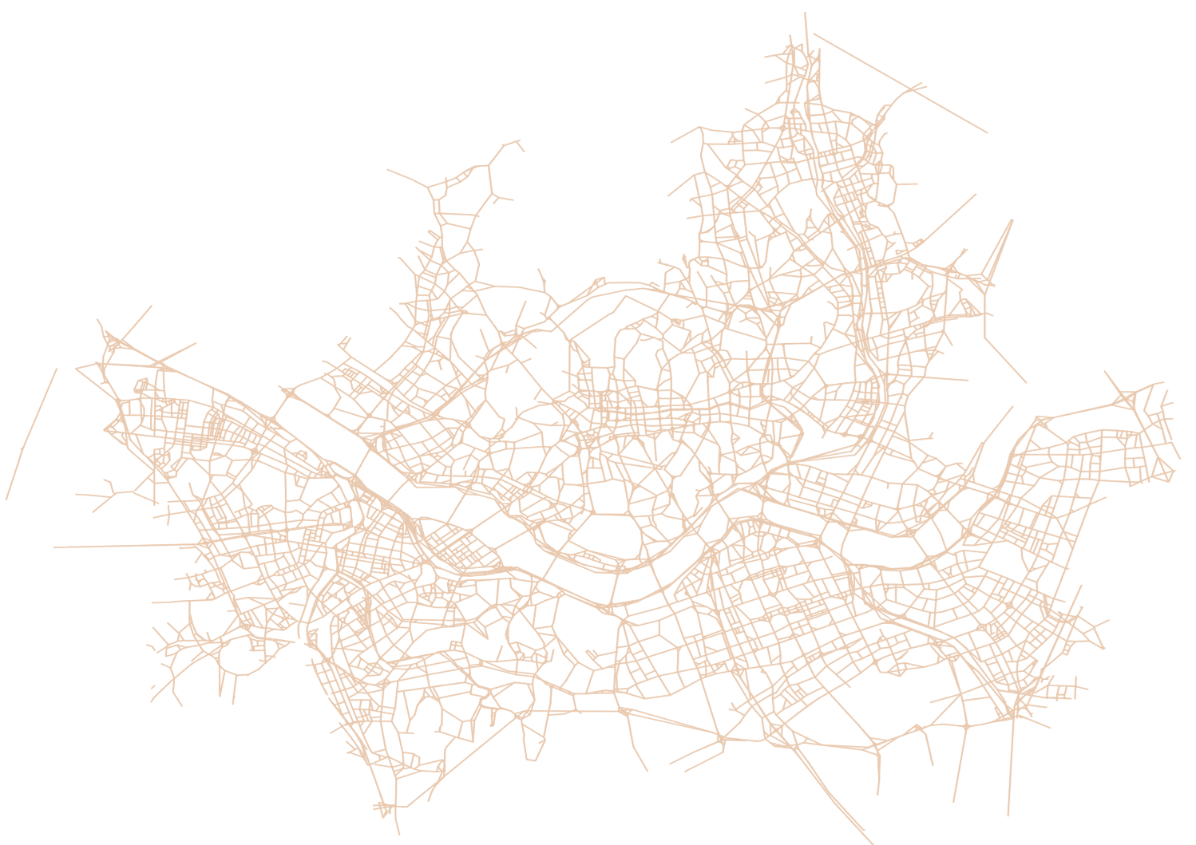
감사합니다.

